Slide 1
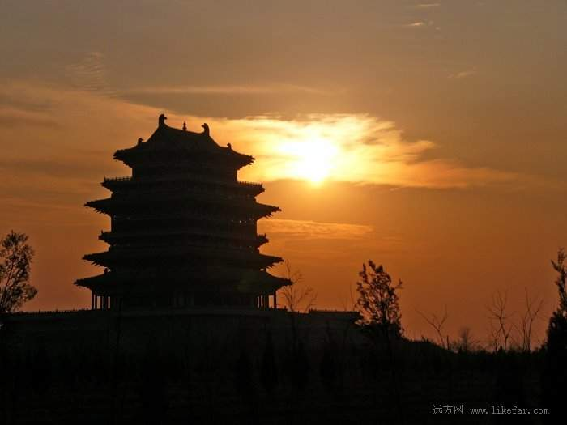
登鹳雀楼

Slide 2
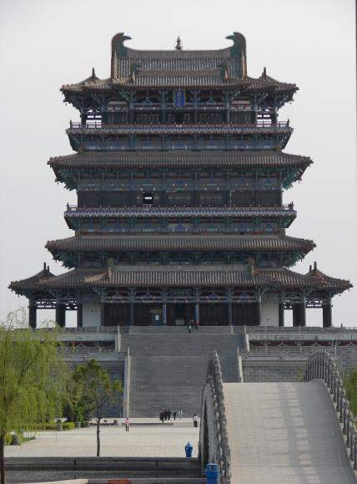
鹳雀楼
楼有三层，因常有雀栖于上，故而得名。故址在山西永济县，原楼已被洪水冲没。

Slide 3
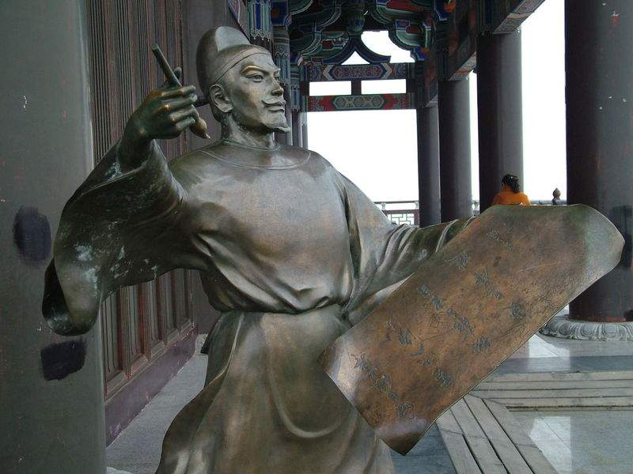
王之涣，唐代诗人。

Slide 4
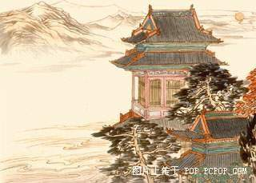
山 白日
千里目
海 黄河
一层楼

Slide 5
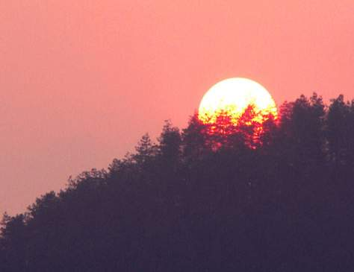
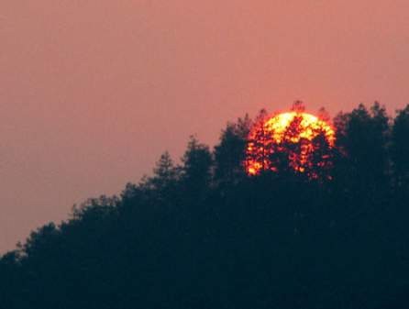
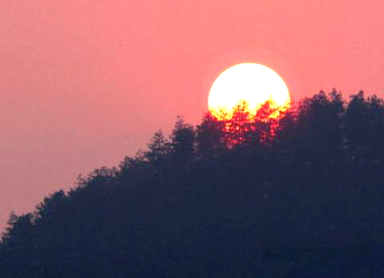
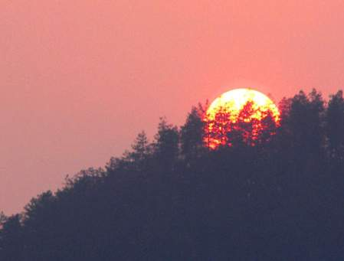
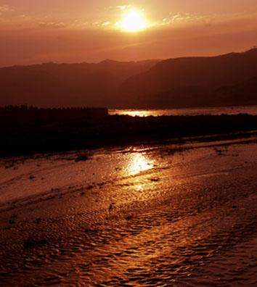
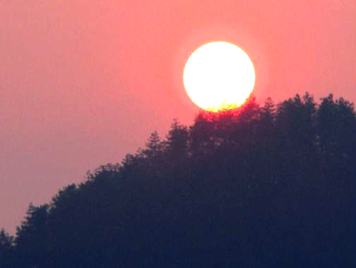
白日依山尽，黄河入海流。
欲穷千里目，更上一层楼。

Slide 6
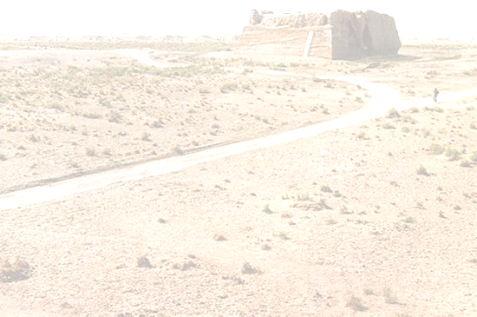
凉州词
王之涣
黄河远上白云间，
一片孤城万仞山。
羌笛何须怨杨柳，
春风不度玉门关。

